Slide 1
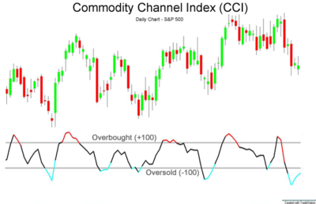
Bài 18: CCI

Slide 2

CCI là gì?
CCI: Commodity Channel Index
(chỉ số kênh giá hàng hóa)
Donald Lambert phát triển vào 1980
Được tính dựa vào mức giá trung bình của 1 cây nến so với giá trị SMA của nó.
=> Chủ yếu để xác định giá trị bất thường của giá. Qua đó xác nhận tín hiệu mua bán tốt.

Slide 3
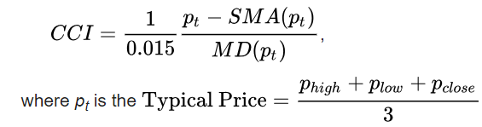
Công thức
MD là trung bình của độ lệch tuyệt đối.
0.015 là hằng số, theo đó 80% chỉ số CCI sẽ rơi vào vùng -100 đến 100
=> Do đó: khi giá biến động 1 cách bình thường, thì CCI sẽ -100 đến 100

Slide 4
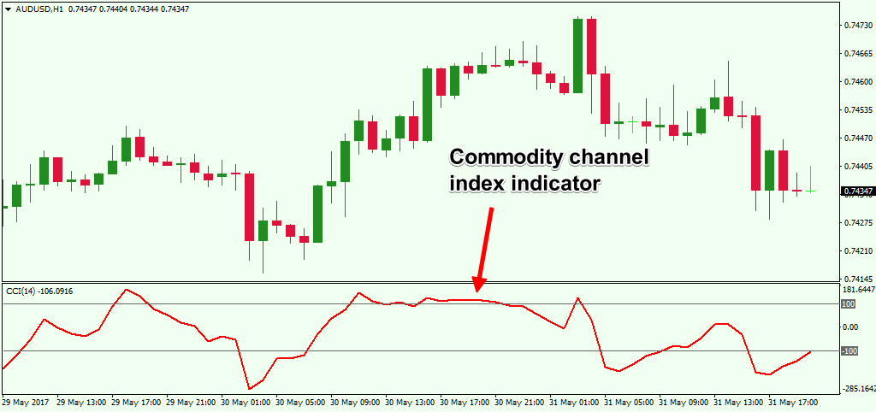
Xác nhận xu hướng
Chỉ dùng để xác nhận, không nên dùng để xác định.

Slide 5
Giao dịch với CCI
Xác định Trend
Dựa vào chỉ số CCI với mức -100; 0; 100 để giao dịch
Lưu ý quan trọng: vùng quá mua bán của CCI có thể không đúng với trend mạnh.

Slide 6
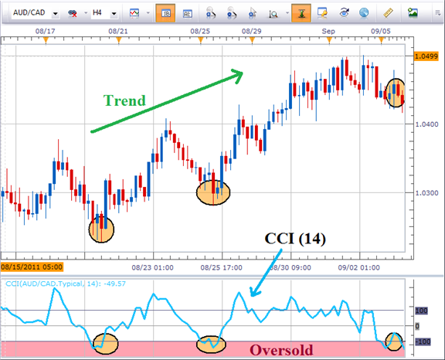
Tín hiệu mua

Slide 7
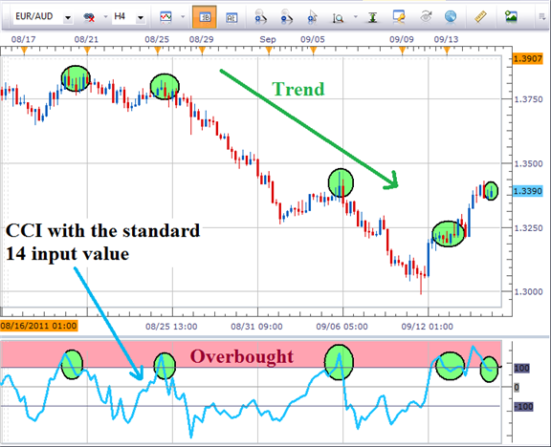
Tín hiệu bán

Slide 8
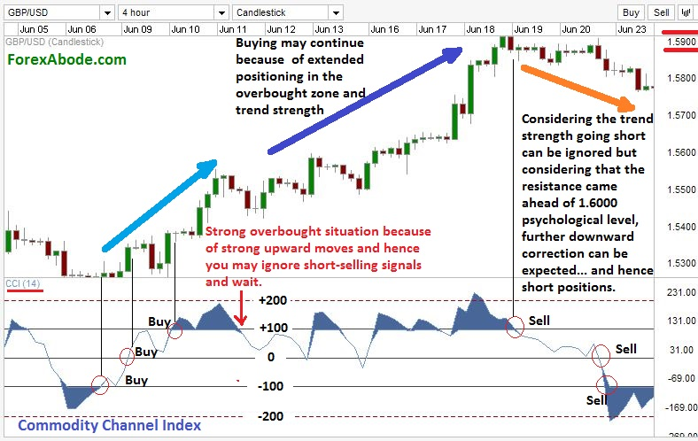
CCI đi qua mức 0

Slide 9
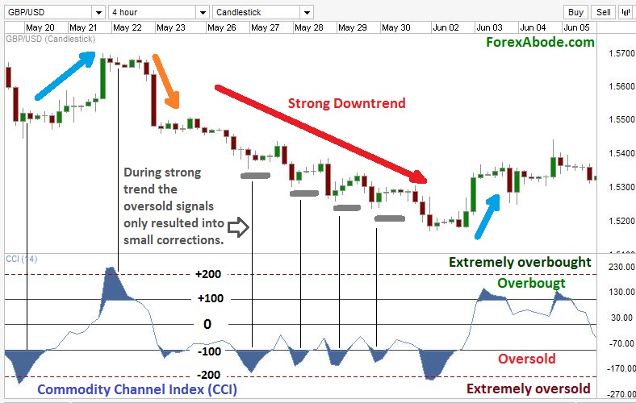
CCI quá 200 hoặc -200

Slide 10
Lưu ý khi dùng CCI
Cần lưu ý khi CCI đi vào vùng quá mua quá bán (vùng nhạy cảm)
Xem xét có tín hiệu đảo chiều từ các công cụ khác?
Xem có hỗ trợ kháng cự không?
Xem có phân kỳ từ công cụ khác không?

Slide 11

Thực hành trên biểu đồ

Slide 12



